Slide 3
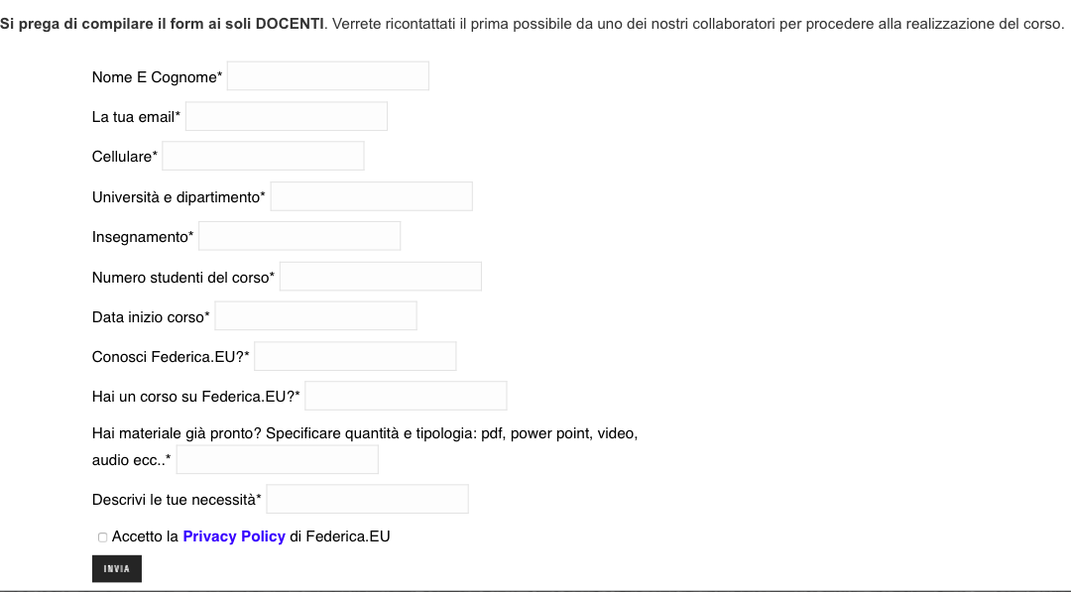
RICHIESTE GIÀ PERVENUTE PER FEDERICA GO
70 DOCENTI | 7 UNIVERSITÀ PARTNER
Pavia, Padova, Bicocca, Firenze, Siena, Orientale

Slide 4
5 step per produrre il tuo corso con Federica GO!
1. CREA
Invia il tuo materiale al team di Federica: testi (pdf - ppt - doc) video (1 clip 6 min)
2. PUBBLICA
Carica i contributi in piattaforma: Ti forniremo un account su Federica.eu e creremo un corso in piattaforma per te!
3. CONDIVIDI
Condividi con la tua classe la tua lezione online: Invia un'e-mail ai tuoi studenti con il link al corso specifico
4. GO!
Gli studenti potranno iscriversi e fruire di tutti i materiali online con un semplice click su Federica.eu
5. Learning Analytics
TESTO SU PC DI DARIO!

Slide 5
Piattaforma Moodle - Dove saranno i corsi Federica GO!

